Slide 1
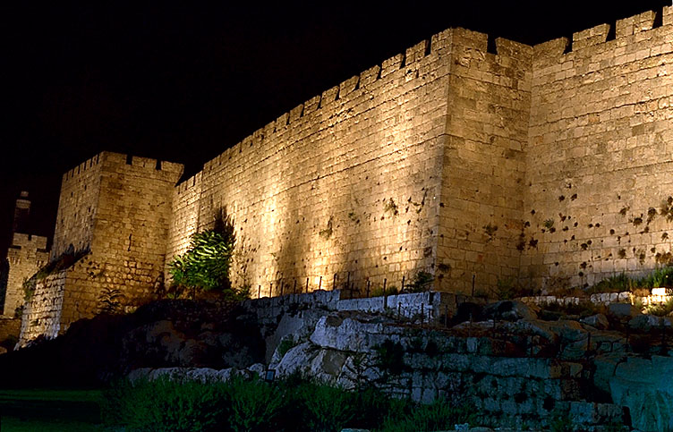
أورشليم
أهمية وقبور العهد الجديد
د. ريك جريفيث • مؤسسة الدراسات اللاهوتية الأردينة • BibleStudyDownloads.org

Slide 2
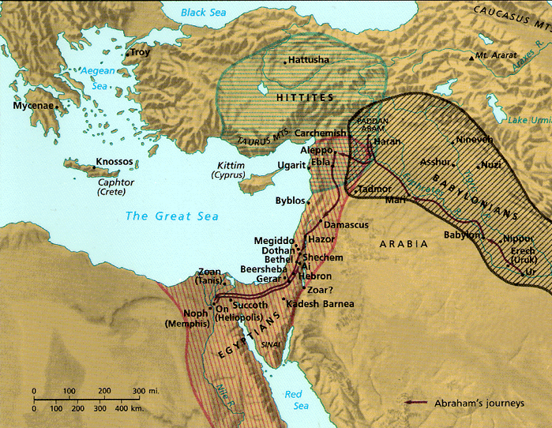
ماذا كان موقف إسرائيل من الأمم؟
Notes:
Elwood & Yarbrough, Readings from the First Century World, 23

Slide 3
عشرة مستويات يهودية من القداسة في الأرض
هناك عشر درجات للقداسة. أرض إسرائيل أقدس من أي أرض أخرى... حيث يخرجون منها الباكورة والرغيفين...
إسرائيل مقابل الأمم الأخرى
عاشر مكان مقدس
Notes:
Elwood & Yarbrough, Readings from the First Century World, 23

Slide 4
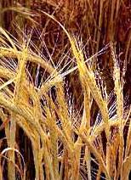
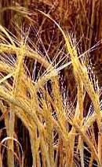
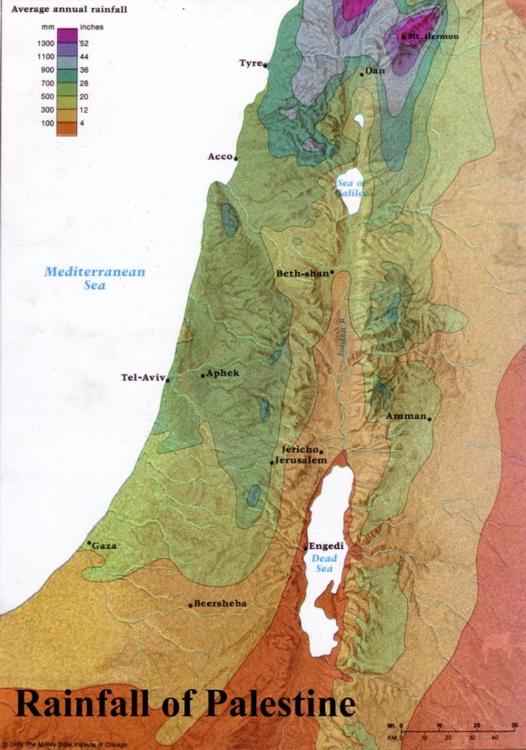
الباكورة :
تقدمات الحزم
184
حصدت في أقصى شمال إسرائيل
أحضرت إلى أورشليم

Slide 5

المناطق الحضرية مقابل المناطق الريفية
عشرة مستويات يهودية من القداسة في الأرض
لا تزال المدن المسورة أكثر قدسية حيث يجب عليها أن تخرج البرص والجثث من وسطها
تاسع مكان مقدس
Notes:
Mishnah Tractate Kelim 1.6-9 in Elwood & Yarbrough, Readings from the First Century World, 23

Slide 6
أورشليم مقابل المدن الأخرى
عشرة مستويات يهودية من القداسة في الأرض
سور أورشليم لا يزال أكثر قدسية، لأنهم هناك فقط يأكلون الطعام المقدس
أورشليم
ثامن مكان مقدس
Notes:
Mishnah Tractate Kelim 1.6-9 in Elwood & Yarbrough, Readings from the First Century World, 23

Slide 7

Temple Mount
عشرة مستويات يهودية من القداسة في الأرض
جبل الهيكل مقابل الأجزاء الأخرى
لا يجوز لرجل أو امرأة أن يدخل فيها ذو سيل، ولا حائض، ولا امرأة بعد الولادة
سابع مكان مقدس
Notes:
Mishnah Tractate Kelim 1.6-9 in Elwood & Yarbrough, Readings from the First Century World, 23

Slide 8
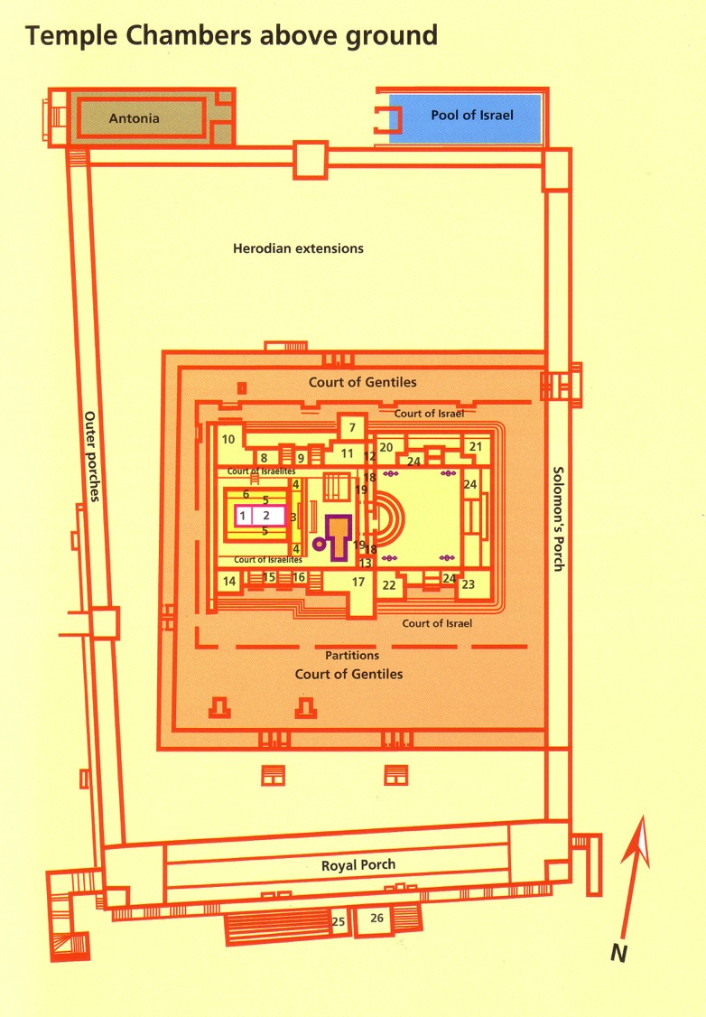
The Rampart
عشرة مستويات يهودية من القداسة في الأرض
السور مقابل باقي جبل الهيكل
لا يجوز دخول الأمم ولا الذي به نجاسة من جثة
سادس مكان مقدس
Notes:
Mishnah Tractate Kelim 1.6-9 in Elwood & Yarbrough, Readings from the First Century World, 23

Slide 9
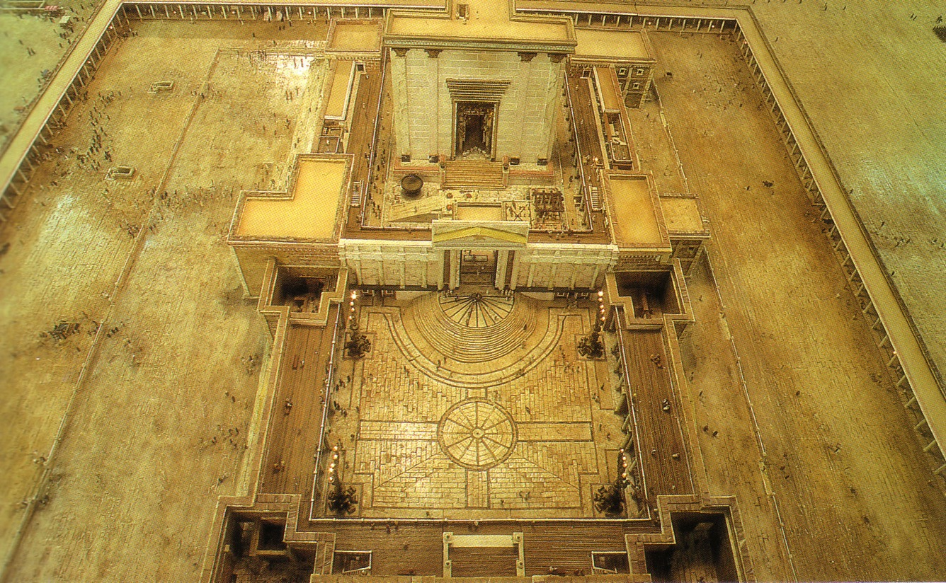
Court of Women
عشرة مستويات يهودية من القداسة في الأرض
ساحة النساء
هذا المكان الأقرب للنساء يستبعد أيضًا الرجال الذين غسلوا أنفسهم في نفس اليوم
Israel
Israel
Priests
Gentiles
Women
(Prayer)
خامس مكان مقدس
Notes:
Mishnah Tractate Kelim 1.6-9 in Elwood & Yarbrough, Readings from the First Century World, 23

Slide 10
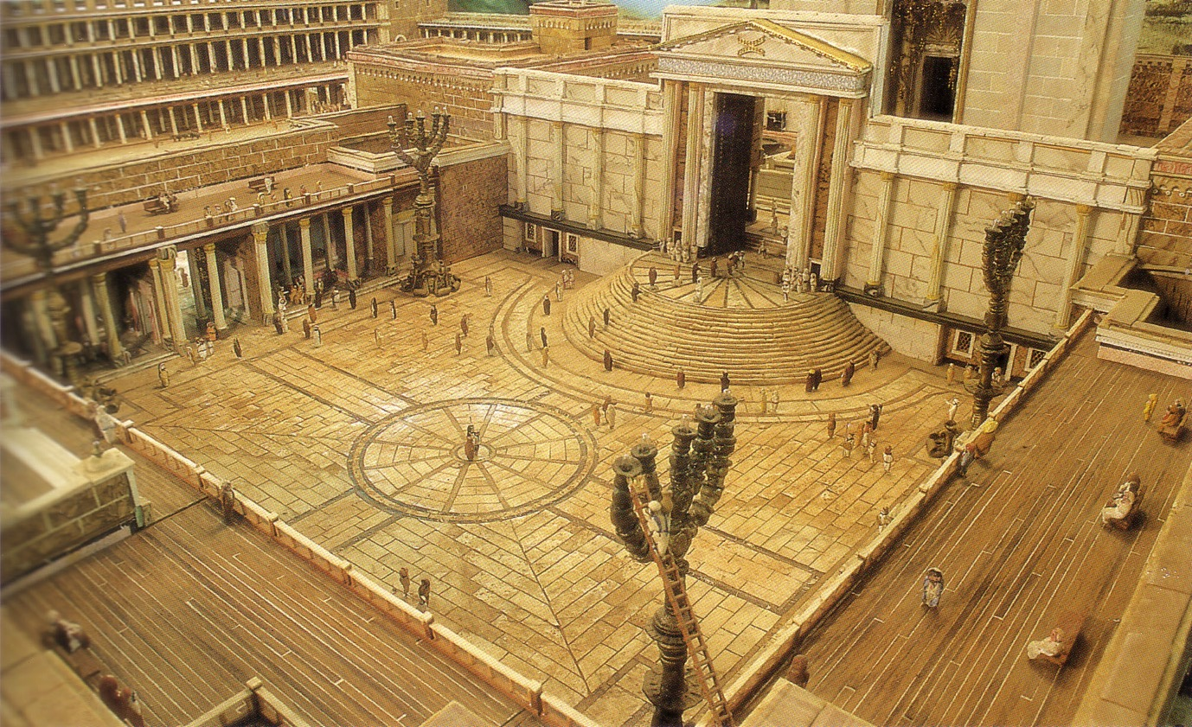
Court of Israelites
عشرة مستويات يهودية من القداسة في الأرض
ساحة بني إسرائيل
فقط الرجال الذين اكتملت كفارتهم يمكنهم الدخول (وإلا كانوا بحاجة إلى ذبيحة خطية)
رابع مكان مقدس
Notes:
Mishnah Tractate Kelim 1.6-9 in Elwood & Yarbrough, Readings from the First Century World, 23

Slide 11
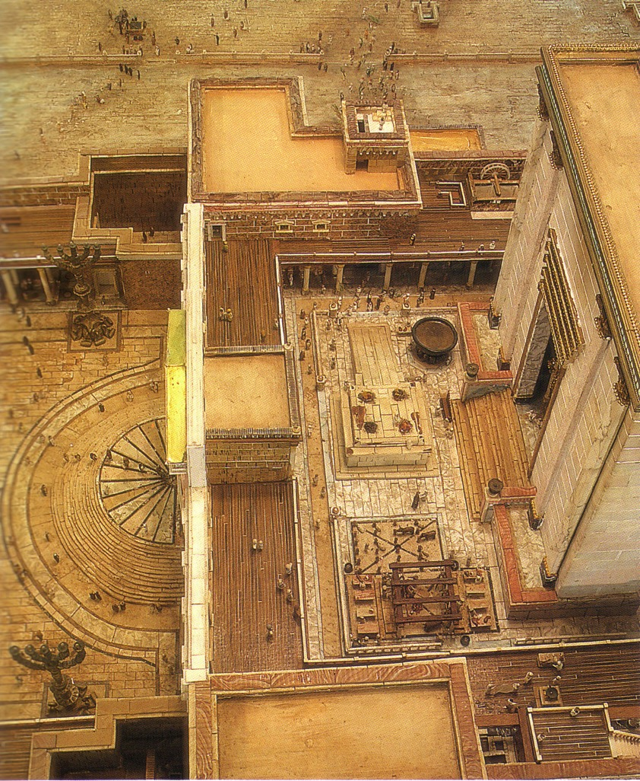
The Inner Temple Court and the steps leading to the Nicanor Gate
عشرة مستويات يهودية من القداسة في الأرض
ساحة الكهنة
فقط للكهنة والرجال الذين يجب عليهم وضع أيدينا والذبح والتلويح
ثالث مكان مقدس
Notes:
Mishnah Tractate Kelim 1.6-9 in Elwood & Yarbrough, Readings from the First Century World, 23

Slide 12
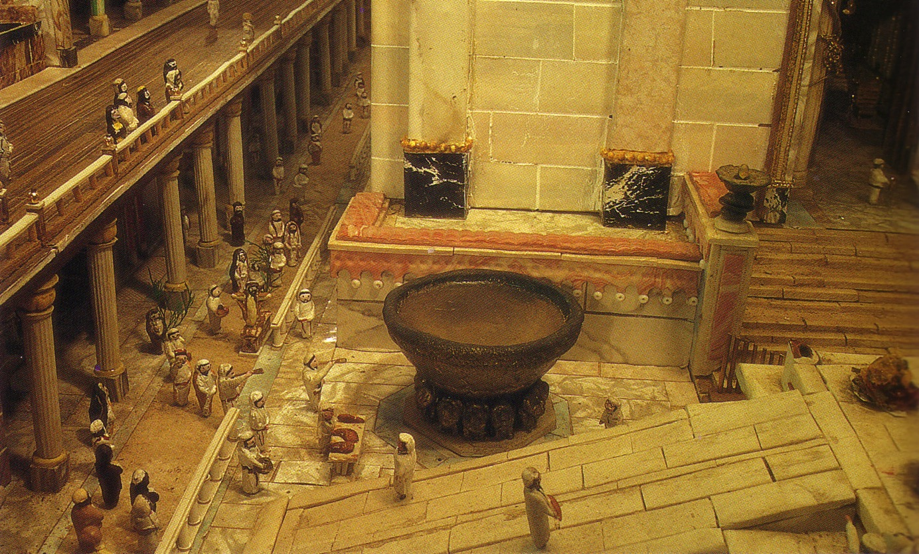
The Great Basin in the Court of the Priests.
عشرة مستويات يهودية من القداسة في الأرض
بين الرواق والمذبح
فقط الكهنة الذين ليس لديهم عيوب وشعر مربوط يمكنهم الدخول إلى هنا لغسل أيديهم وأرجلهم
Porch
Altar
ثاني مكان مقدس
Notes:
Mishnah Tractate Kelim 1.6-9 in Elwood & Yarbrough, Readings from the First Century World, 23

Slide 13
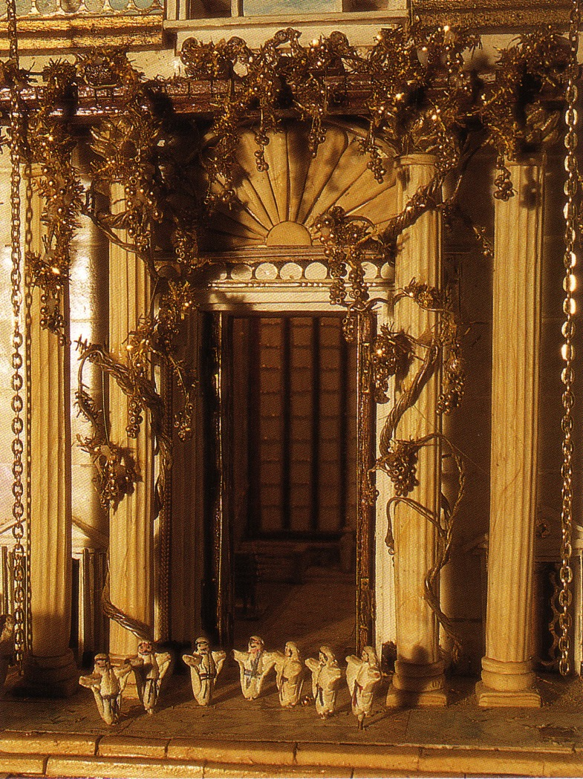
البوابات الكبيرة
هذه تؤدي إلى قدس الهيكل فقط الكهنة الذين غسلت أيديهم وأرجلهم يمكنهم الدخول هنا.

Slide 14
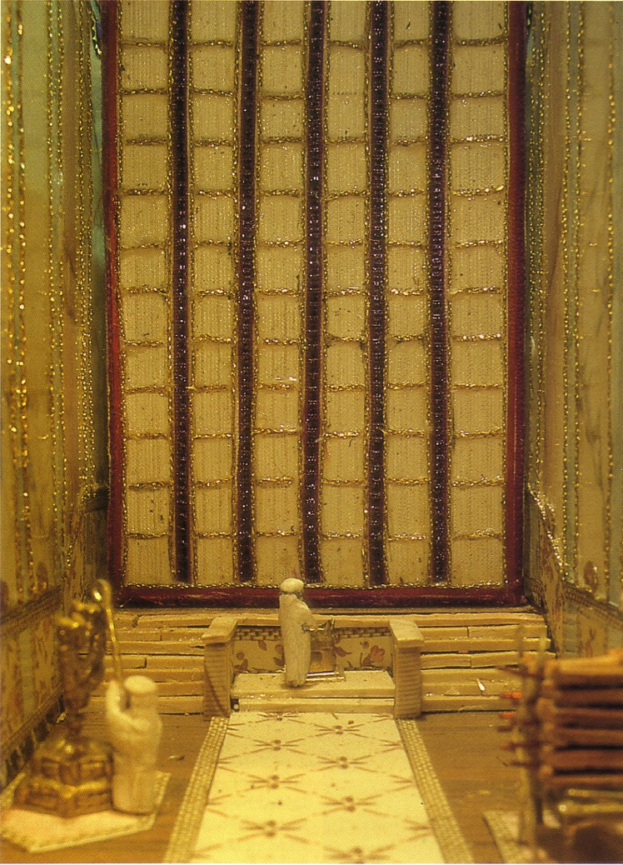
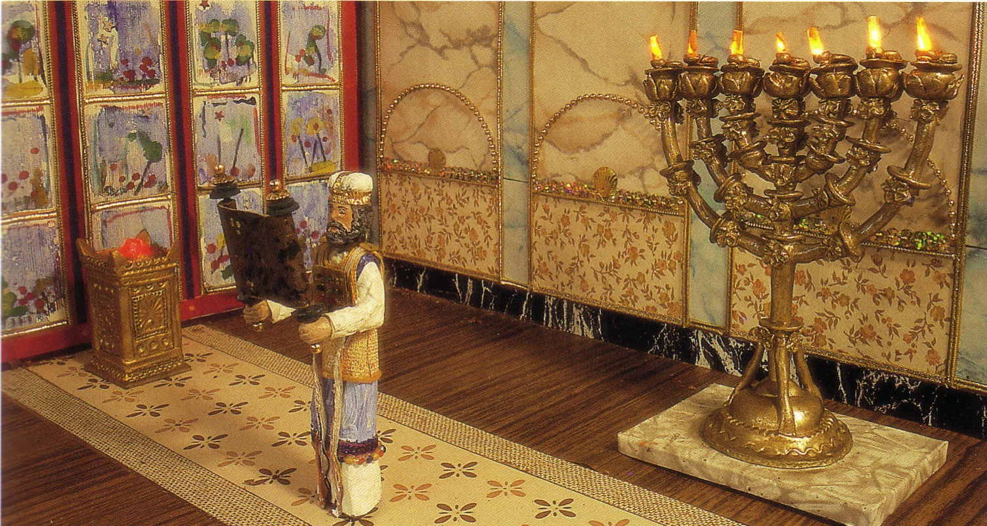
The Holy Place
Ten Jewish Levels of Holiness in the Land
عشرة مستويات يهودية من القداسة في الأرض
القدس
Only priests with hands and feet washed can enter here
أكثر مكان مقدس
Notes:
Mishnah Tractate Kelim 1.6-9 in Elwood & Yarbrough, Readings from the First Century World, 23

Slide 15
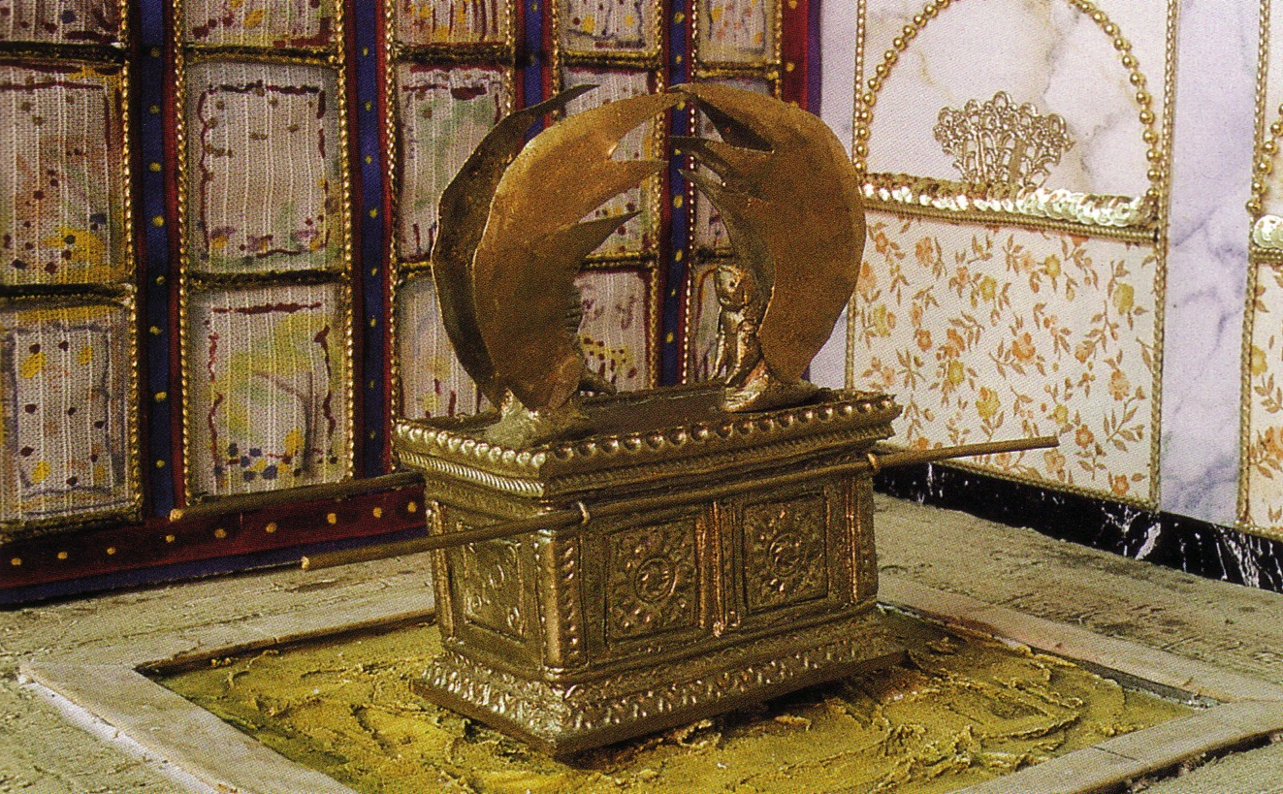
The Holy of Holies
عشرة مستويات يهودية من القداسة في الأرض
قدس الأقداس
فقط رئيس الكهنة يمكنه الدخول من وراء الحجاب ومرة ​​واحدة فقط سنويًا في يوم الكفارة
المكان المقدس فوق الكل
Notes:
Mishnah Tractate Kelim 1.6-9 in Elwood & Yarbrough, Readings from the First Century World, 23

Slide 16
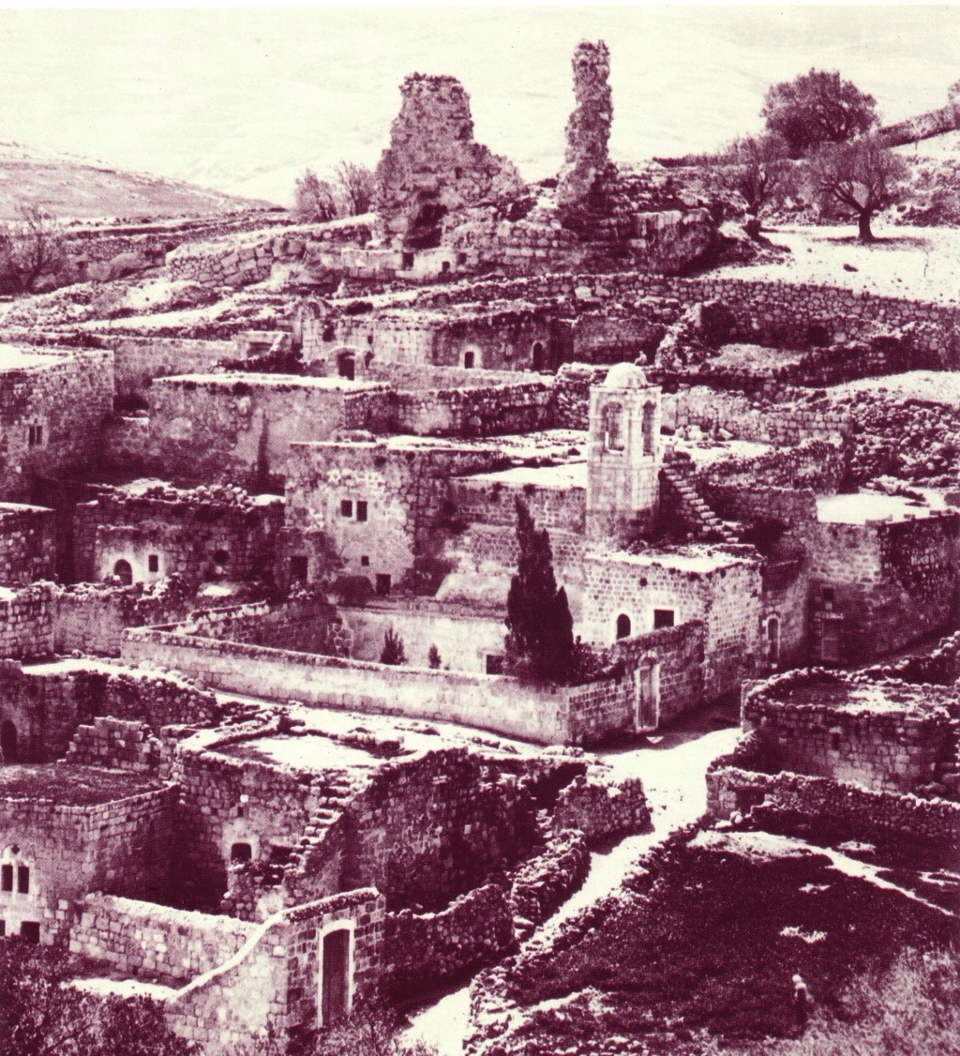
حطام بيت عنيا

Slide 17

أسبوع
الآلام
64
الإثنين
الأربعاء
الثلاثاء
الجمعة
الخميس
الجمعة
الأحد
السبت
السبت
الأحد
Notes:
Jesus invested his final week in Jerusalem and Bethany east of it, going back and forth from Bethany to the city in a purposeful series of events designed to end in his crucifixion and resurrection.
__________
Common-437
LC-00-NT Chronology-43
NS-01-Matt15-28-slide 141
NS-02-Mark9-16-slide 105
NS-03-Luke13-24-slide 224
NS-04-John12-21-slide 295

Slide 18
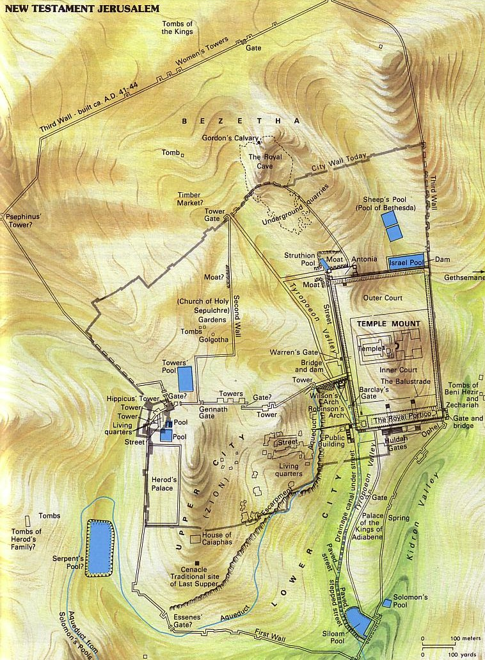
الأربعة والعشرين ساعة الأخيرة
115
Notes:
• Last Supper (blue)
• Gethsemane prayer and arrest (orange)
• Caiaphas House imprisonment and 3 Jewish trials (red)
• Pavement 3 Roman trials before Pilate & Annas (black)
• Golgotha death and Joseph's tomb resurrection (purple)

Slide 19
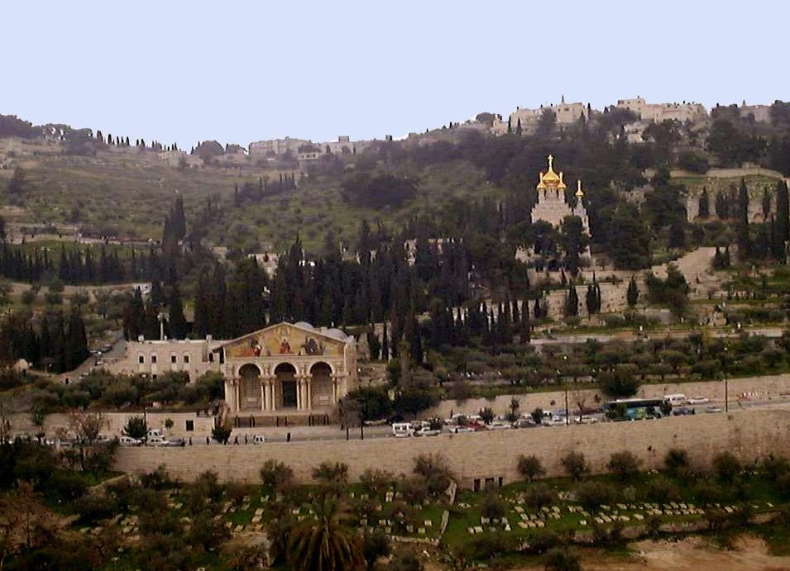
جبل الزيتون

Slide 20
جثسيماني
122
149-151
مرقس 14: 32
وجاءوا إلى ضيعة اسمها جثسيماني فقال لتلاميذه اجلسوا ههنا حتى أصلي
يقع هذا الكهف داخل حديقة على جبل الزيتون مقابل جبل الهيكل

Slide 21
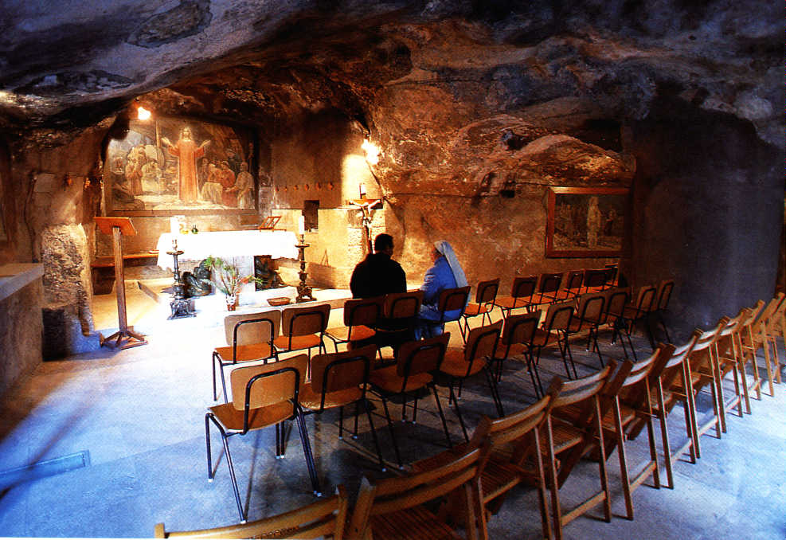
مغارة جثسيماني
122 149-151

Slide 22
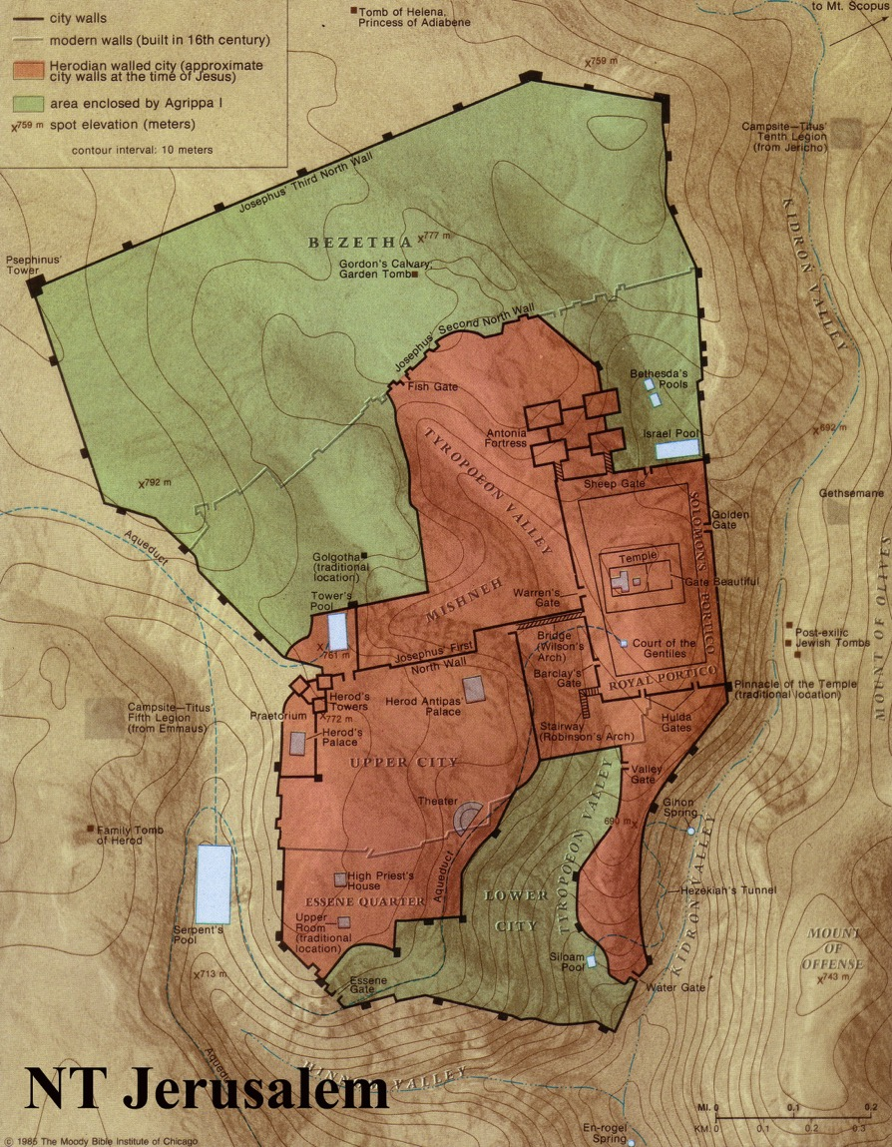
أين حدث موت وقيامة المسيح؟
114
موقعين مقترحين:
قبر البستان (1867)
القبر المقدس (400)
Notes:
• The tradition of the early church preserved the site with various monuments until Constantine's mother Helena built the Church of the Holy Sepulcher in AD 320. In honor of Jesus, she had the hill cut away to build the massive structure.
• But Charles Gordon in 1867 found another first-century tomb also outside the city that fit some of the descriptions of the gospel accounts. It is called The Garden Tomb as it preserves much of its original form.

Slide 23
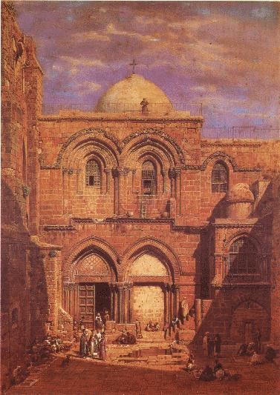
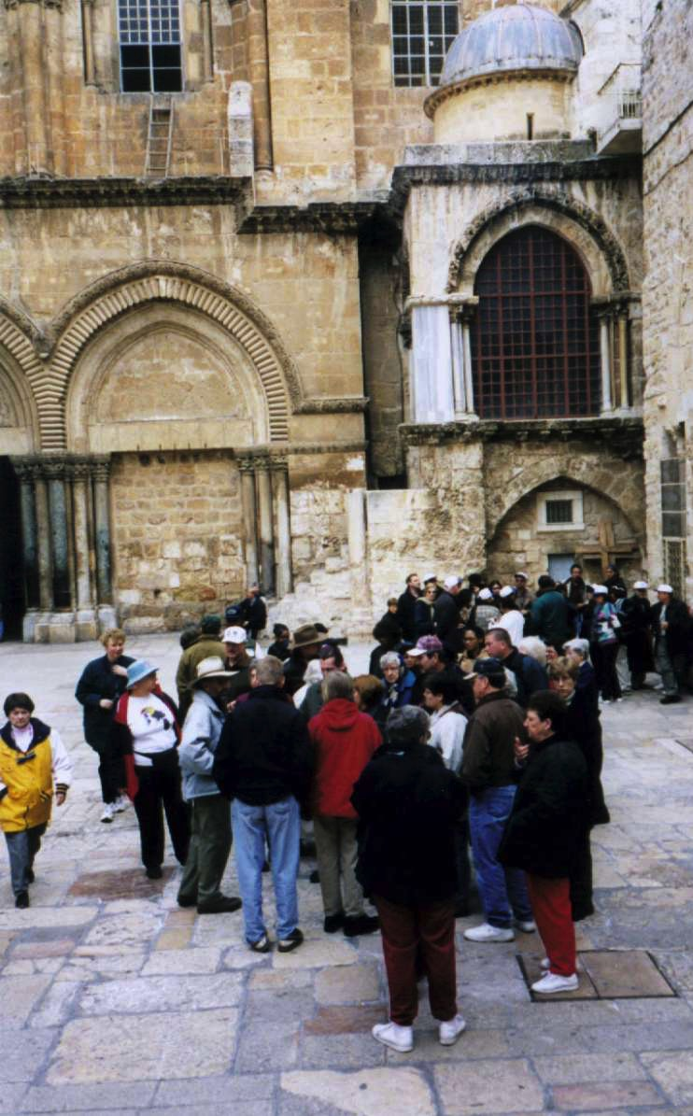
الجلجثة وكنيسة القبر المقدس
125
رسم ويرنر، 1862

Slide 24
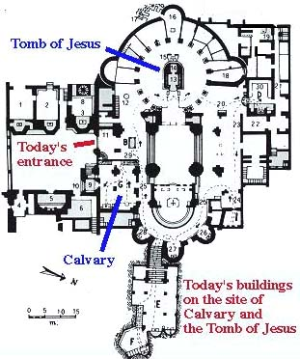
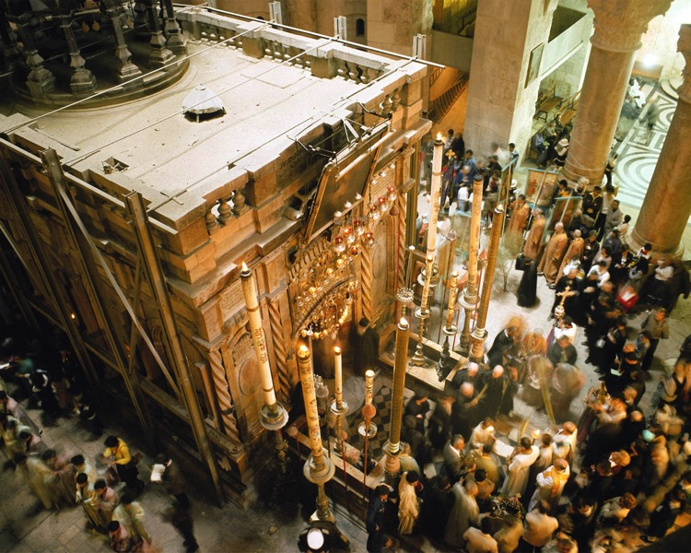
نظرة على الداخل
126

Slide 25
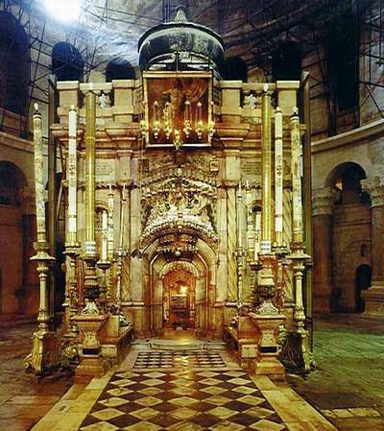
قبر المسيح

Slide 26
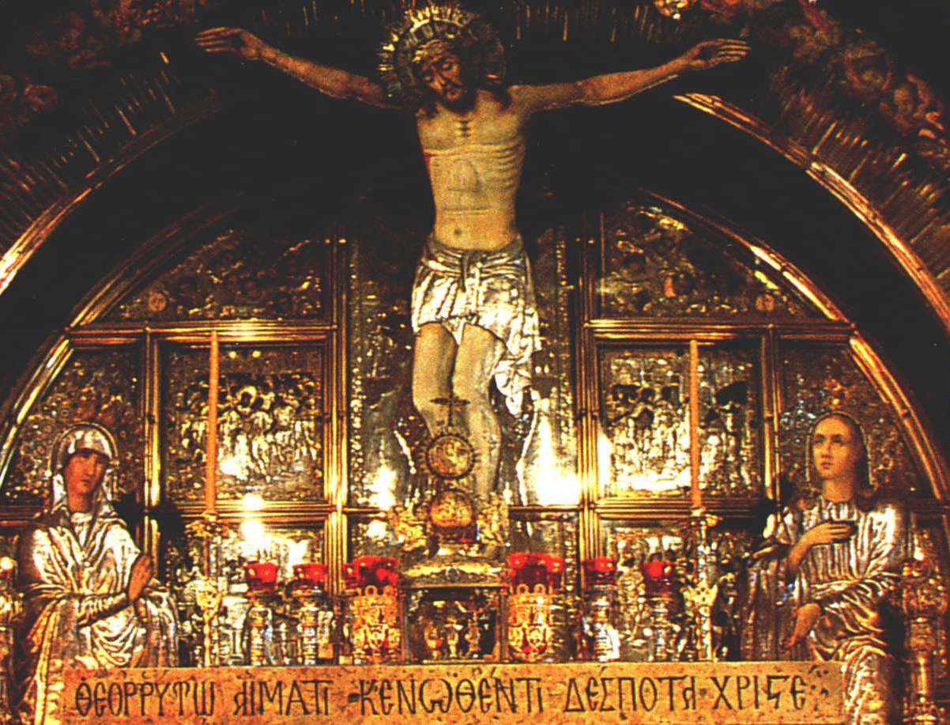
الجلجثة

Slide 27
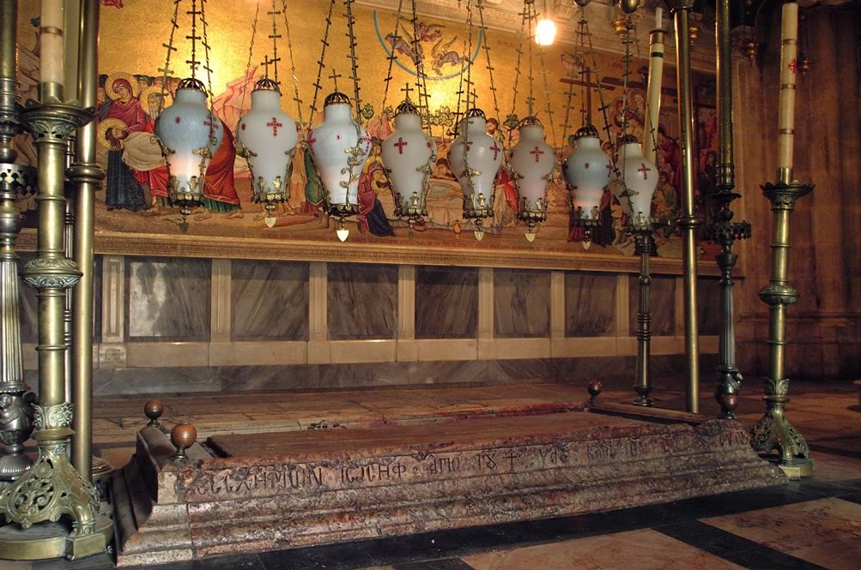
بلاطة يسوع

Slide 28
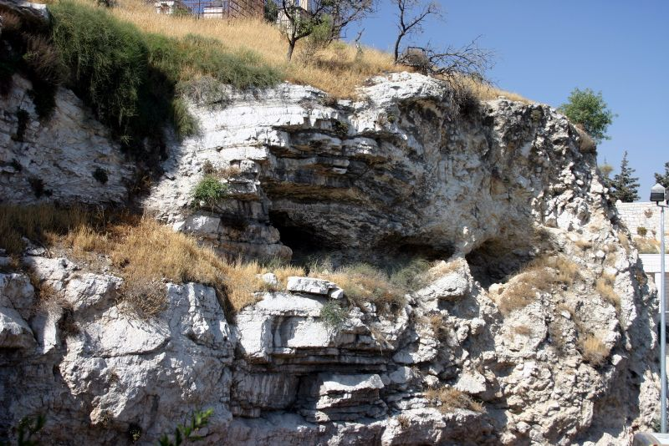
جلجثة غوردون

Slide 29
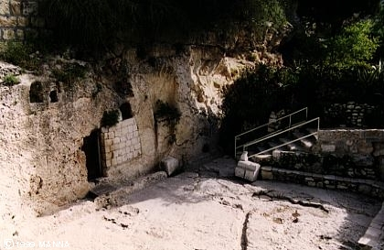
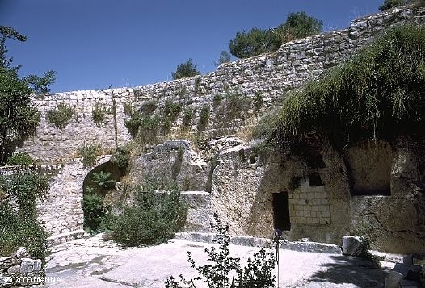
قبر البستان
154

Slide 30
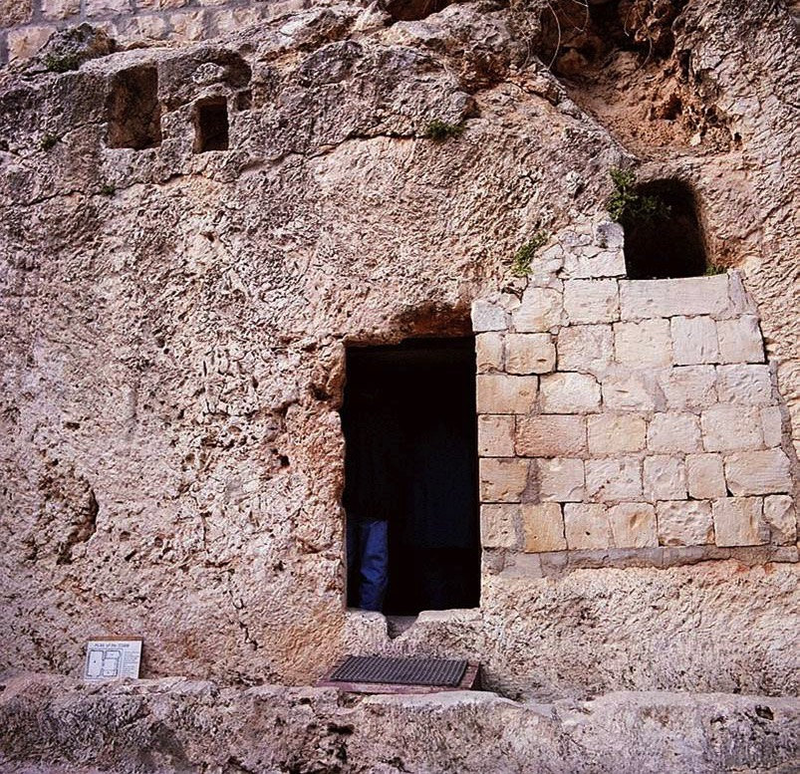
مدخل صغير
مدخل صغير

Slide 31
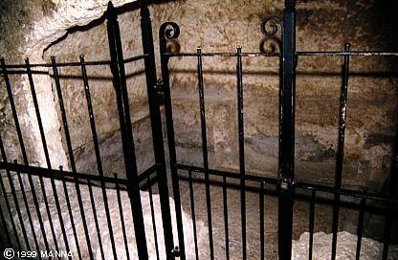
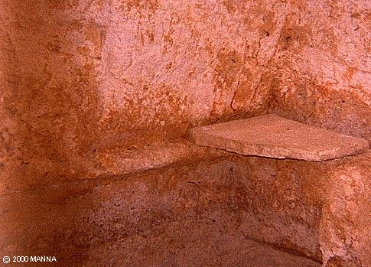
نظرة خاطفة إلى الداخل ....

Slide 32
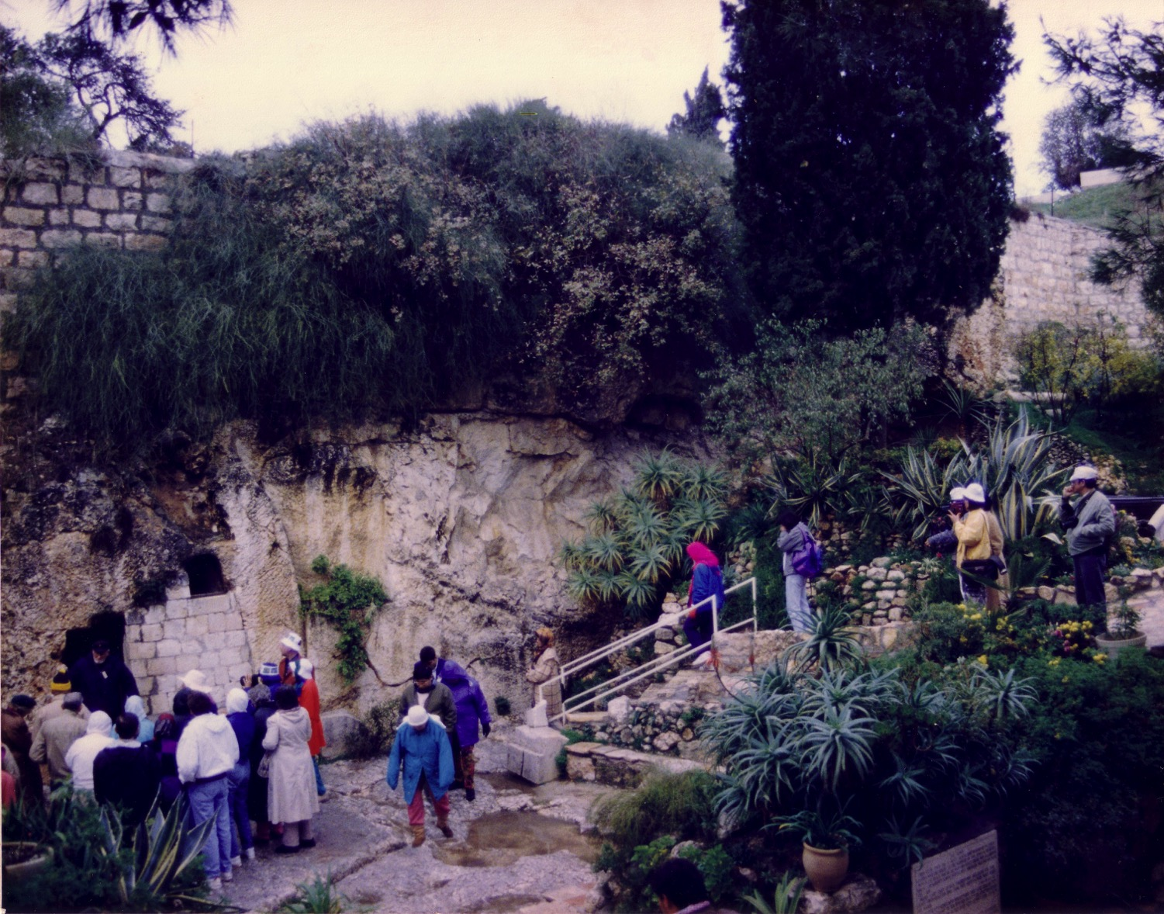
محيط قبر البستان
القبور
معصرة الزيتون

Slide 33
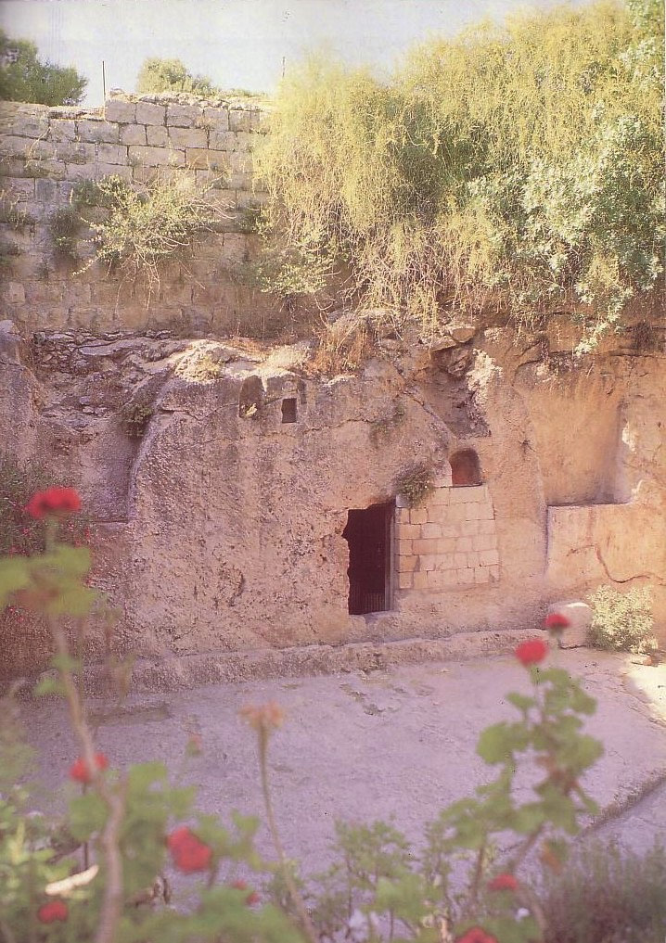
دعم قبر الحديقة باعتباره قبر المسيح
155

Slide 34
Significance to Christians
أهمية أورشليم بالنسبة للمسيحيين
114
موت المسيح
القيامة
ولادة الكنيسة
الكنيسة الأم
عودة المسيح

Slide 35
Black

Slide 36


الرابط للعرض التقديميِّ "جغرافيا الكتاب المقدَّس" متاحٌ على الموقع الإلكترونيّ:
BibleStudyDownloads.org
أحصل على هذا العرض التقديمي مجانًا
Notes:
BG Bible Geography in Arabic
______________
Common-13

